Slide 1

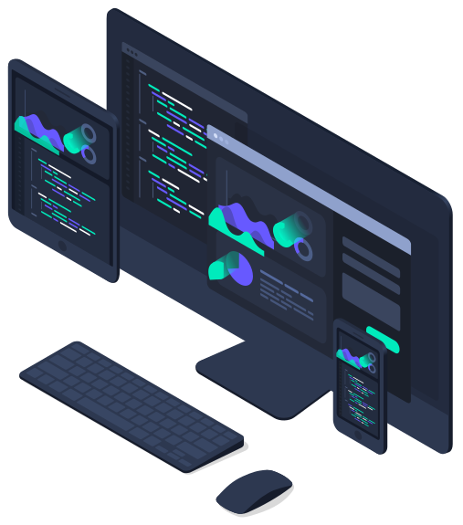



Python
разработчик
Lesson 13

Slide 2
Полиморфизм
Термин полиморфизм буквально означает наличие нескольких форм. В контексте объектно-ориентированного программирования, полиморфизм означает способность объекта вести себя по-разному.
Полиморфизм в программировании реализуется через перегрузку метода, либо через его переопределение.
Первый тип полиморфизма (ad-hoc) — это полиморфизм по запросу. Это банальные вещи: приведение данных – когда метод получает данные, приведенные к тому типу, с которым он обычно работает – и перегрузка методов, когда метод существует в нескольких вариантах, с одинаковым названием, но разными параметрами.
Параметрический, или настоящий полиморфизм, это когда функция, одна и та же, с одним и тем же телом, может принимать в качестве параметра данные разных классов. Как это возможно? Ну, например, когда параметром функции является базовый класс для некоторой иерархии объектов. Поэтому функция может принимать любой из подклассов этого класса.

Slide 3
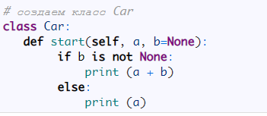


Перегрузка метода
Перегрузка метода относится к свойству метода вести себя по-разному, в зависимости от количества или типа параметров. Взглянем на очень простой пример перегрузки метода.
В скрипте выше, если метод start() вызывается передачей одного аргумента, параметр будет выведен на экран. Однако, если мы передадим 2 аргумента методу start(), он внесет оба аргумента и выведет результат суммы.
В выдаче вы увидите 30.
В выдаче мы можем видеть 10. Теперь попробуем передать два аргумента:

Slide 4
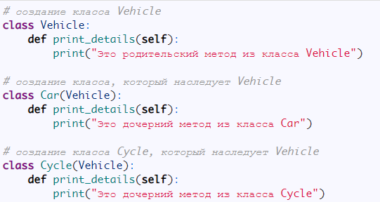
Переопределение метода
Переопределение метода относится к наличию метода с одинаковым названием в дочернем и родительском классах. Определение метода отличается в родительском и дочернем классах, но название остается тем же.
В скрипте выше, классы Cycle и Car наследуют класс Vehicle. Класс Vehicle содержит метод print_details(), который переопределен дочерним классом. Теперь, если вы вызовите метод print_details(), выдача будет зависеть от объекта, через который вызывается метод.

Slide 5


Полиморфизм оператора сложения
Мы знаем, что оператор + часто используется в программах на Python. Но он не имеет единственного использования.
Для целочисленного типа данных оператор + используется чтобы сложить операнды.
Итак, программа выведет на экран 3.
Подобным образом оператор + для строк используется для конкатенации.
В результате будет выведено Python Programming.
Здесь мы можем увидеть единственный оператор + выполняющий разные операции для различных типов данных. Это один из самых простых примеров полиморфизма в Python.

Slide 6
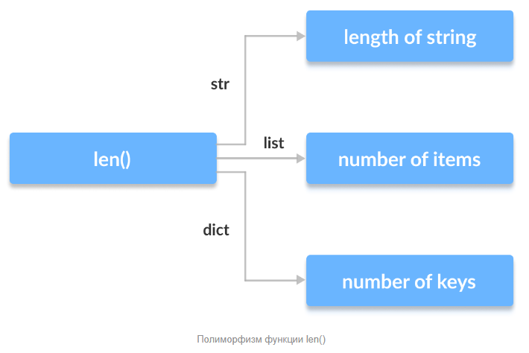

Полиморфизм функций
В Python есть некоторые функции, которые могут принимать аргументы разных типов.
Одна из таких функций — len(). Она может принимать различные типы данных. Давайте посмотрим на примере, как это работает.
Здесь мы можем увидеть, что различные типы данных, такие как строка, список, кортеж, множество и словарь могут работать с функцией len(). Однако, мы можем увидеть, что она возвращает специфичную для каждого типа данных информацию.

Slide 7
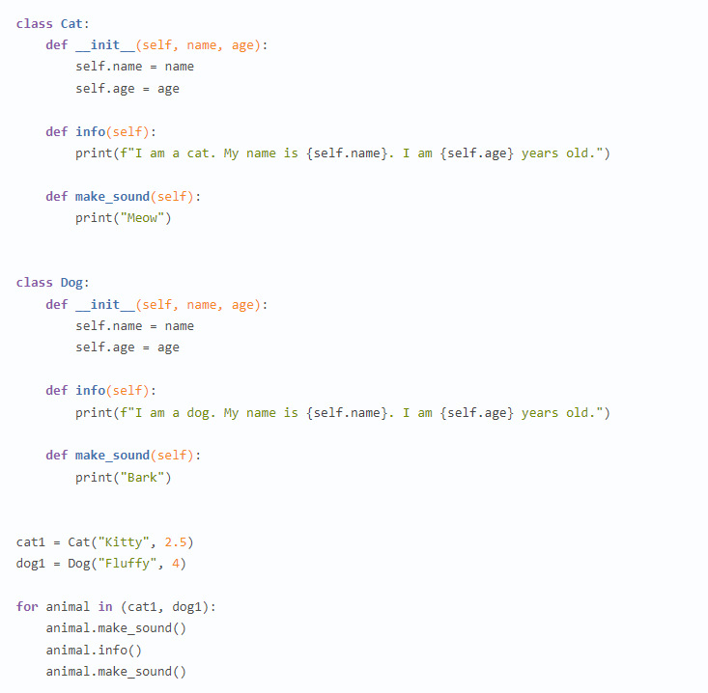
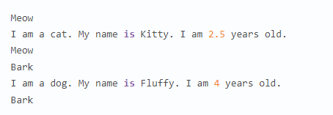
Полиморфизм в методах класса
Здесь мы создали два класса Cat и Dog. У них похожая структура и они имеют методы с одними и теми же именами info() и make_sound().
Однако, заметьте, что мы не создавали общего класса-родителя и не соединяли классы вместе каким-либо другим способом. Даже если мы можем упаковать два разных объекта в кортеж и итерировать по нему, мы будем использовать общую переменную animal. Это возможно благодаря полиморфизму.

Slide 8
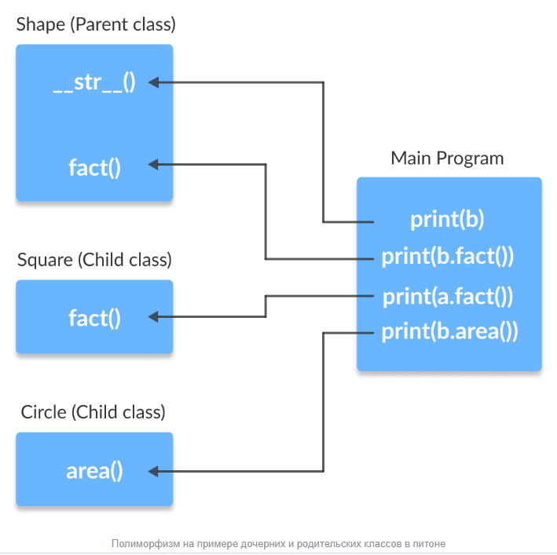
Полиморфизм и наследование
Как и в других языках программирования, в Python дочерние классы могут наследовать методы и атрибуты родительского класса. Мы можем переопределить некоторые методы и атрибуты специально для того, чтобы они соответствовали дочернему классу, и это поведение нам известно как переопределение метода(method overriding).
Полиморфизм позволяет нам иметь доступ к этим переопределённым методам и атрибутам, которые имеют то же самое имя, что и в родительском классе.

Slide 9
Инкапсуляция
Инкапсуляция — это третий столп объектно-ориентированного программирования. Инкапсуляция просто означает скрытие данных. Как правило, в объектно-ориентированном программировании один класс не должен иметь прямого доступа к данным другого класса. Вместо этого, доступ должен контролироваться через методы класса.
Чтобы предоставить контролируемый доступ к данным класса в Python, используются модификаторы доступа и свойства. Мы уже ознакомились с тем, как действуют модификаторы доступа. В этом разделе мы посмотрим, как действуют свойства.
связь данных с методами которые этими данными управляют;
набор инструментов для управления доступом к данным или методам которые управляют этими данными.
Подлинное назначение инкапсуляции — собрать в одном месте свойства и методы, относящиеся к устройству некой сущности, правилам обращения и операциям с ней.
Инкапсуляция (англ. encapsulation, от лат. in capsula) — в информатике, процесс разделения элементов абстракций, определяющих ее структуру (данные) и поведение (методы)

Slide 10
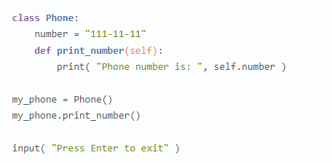
Инкапсуляция как связь
Подобного рода трактовка термина «инкапсуляция» очень проста в объяснении. В данном случае, любой класс в котором есть хотя бы одна переменная и один метод который ею управляет наглядно демонстрирует этот принцип.
Можно создать класс, который состоит только из методов (и не содержит переменных), что может быть удобно в некоторых языках программирования. Также возможно создать класс содержащий только данные, без методов,
Класс “Phone” объединяет данные в переменной “number” с методом “print_number()”

Slide 11
Инкапсуляция как управление доступом
Объяснение концепции ограничения доступа к данным или методам требует гораздо большего количества деталей. Прежде всего, в этом контексте термин «доступ» следует понимать как способность видеть и / или изменять внутреннее содержимое класса. Существует несколько уровней доступа, предоставляемых большинством ООП языков. Обобщая можно сказать что данные объекта могут быть:
публичными (public) — данные доступны всем;
приватными (private) — данные доступны только объекту/классу которому они принадлежат.
Большинство языков имеют дополнительные степени доступа, которые находятся между этими границами. К примеру, в C++ и Python3 есть три уровня доступа: публичный, защищенный и приватный; C# добавляет ключевое слово «внутренний» (internal) в список.
Python 3 предоставляет 3 уровня доступа к данным:
публичный (public, нет особого синтаксиса, publicBanana);
защищенный (protected, одно нижнее подчеркивание в начале названия, _protectedBanana);
приватный (private, два нижних подчеркивания в начала названия, __privateBanana).

Slide 12
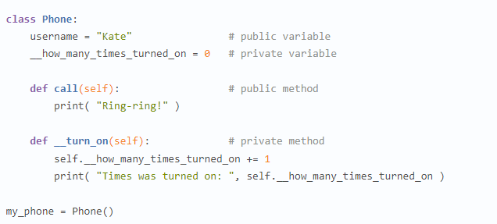
Инкапсуляция как управление доступом
Доступ к публичным переменным и методам можно получить из основной программы. Попытка получить приватные данные или запустить приватный метод приведет к ошибке.

Slide 13
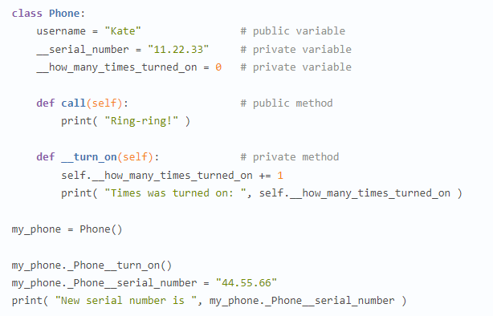
Нарушение инкапсуляции
Сам язык предоставляет программисту синтаксический инструмент, который может обойти инкапсуляцию. Читать и изменять частные переменные и вызывать частные функции все же возможно.

Slide 14
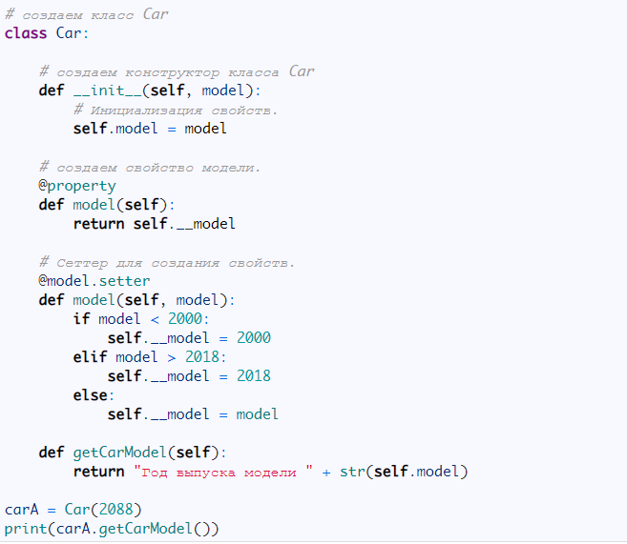
Инкапсуляция
Предположим, что нам нужно убедиться в том, что модель автомобиля должна датироваться между 2000 и 2018 годом. Если пользователь пытается ввести значение меньше 2000 для модели автомобиля, значение автоматически установится как 2000, и если было введено значение выше 2018, оно должно установиться на 2018. Если значение находится между 2000 и 2018 — оно остается неизменным. Мы можем создать свойство атрибута модели, которое реализует эту логику. Взглянем на пример:
Свойство имеет три части. Вам нужно определить атрибут, который является моделью в скрипте выше. Затем, вам нужно определить свойство атрибута, используя декоратор @property. Наконец, вам нужно создать установщик свойства, который является дескриптором @model.setter в примере выше.

Slide 15
Декоратор @property
Декоратор @property облегчает создание свойств в классах Python. Свойства выглядят как обычные атрибуты (поля) класса, но при их чтении вызывается геттер (getter), при записи – сеттер (setter), а при удалении – делитер (deleter). Геттер и делитер опциональны.
Краткая справка. Свойства нужны, чтобы элегантно в стиле ООП обрабатывать работу с полями класса. В ООП с полями класса не работают напрямую, они сокрыты. В интерфейс взаимодействия выводятся геттеры и сеттеры. Кроме того, геттер может производить вычисления, если свойство не хранится в классе, а является результатом какой-то математической формулы. А сеттер может проверять входные данные на корректность и вызывать побочные эффекты, например, сеттер при установке позиции картинки на экране может вызвать перерисовку экрана.

Slide 16
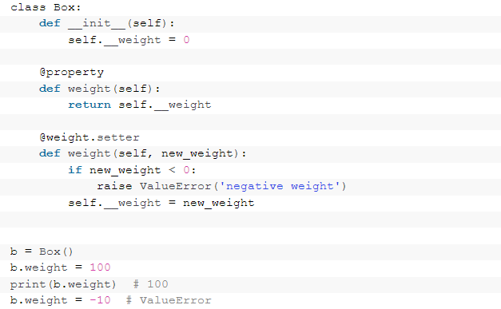
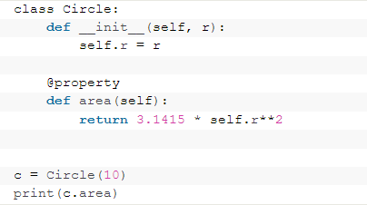
Декоратор @property
Вес коробки не может быть отрицательным
Вычислимое свойство

